Slide 1

MĨ THUẬT 6
CHỦ ĐỀ 5: VẬT LIỆU HỮU ÍCH
BÀI 3: KHU NHÀ TƯƠNG LAI
NĂM HỌC: 2024 - 2025

Slide 2
Khởi động
Các em quan sát các hình ảnh sau

Slide 3
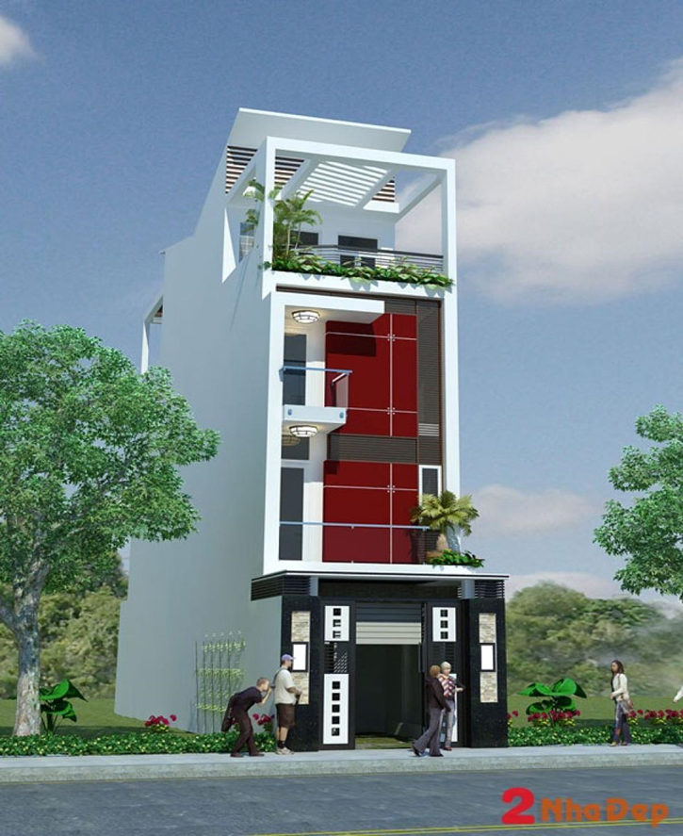
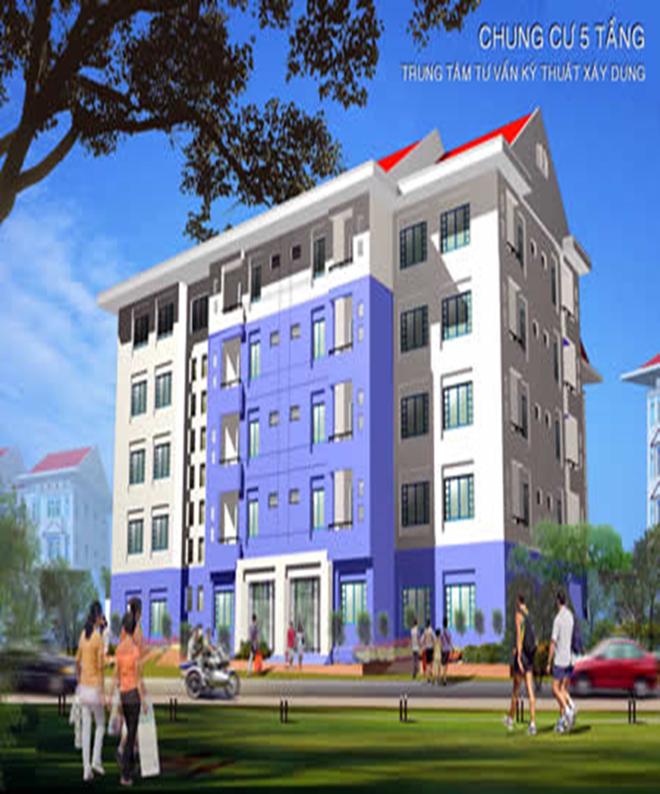
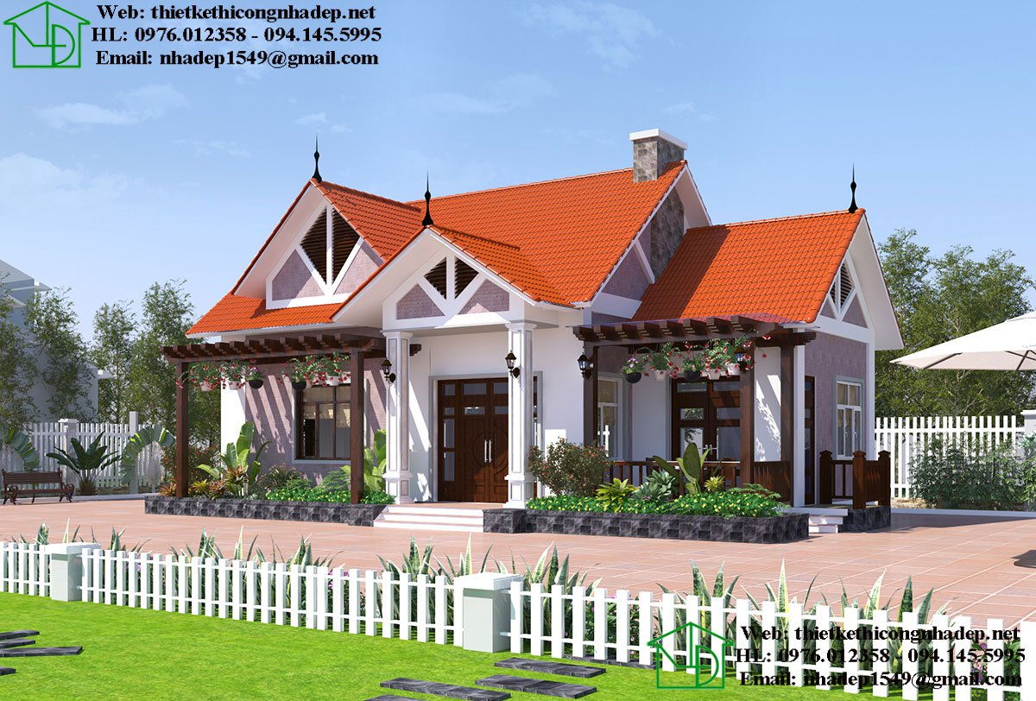
+ Nhà ở thành phố thường có hình khối hộp.

Slide 4
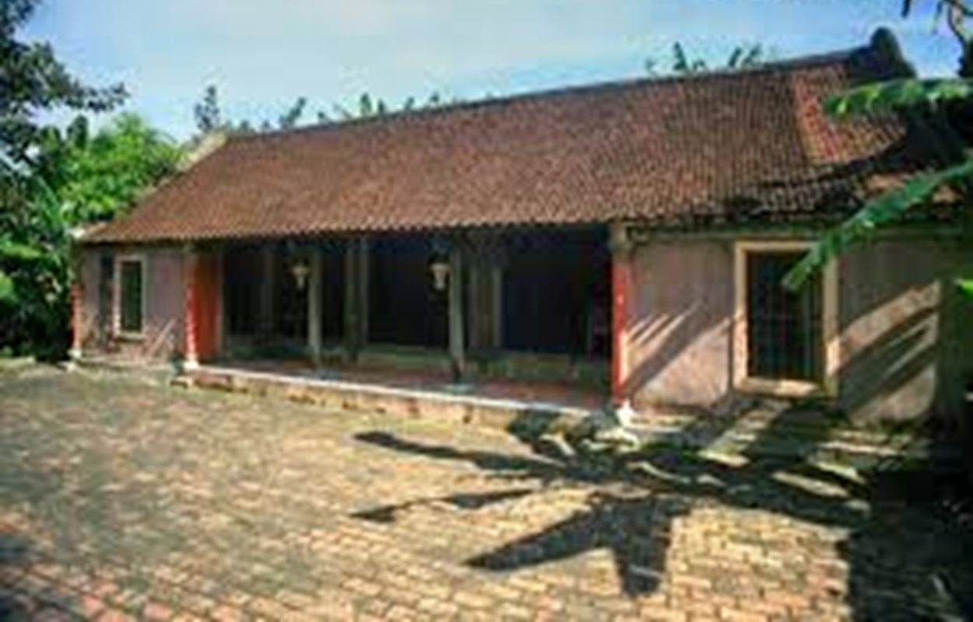
+ Nhà ở nông thôn thường có nhiều gian nhỏ, hai mái phẳng hình thang. Mái nhà lợp bằng ngói hoặc rơm, rạ, lá

Slide 5
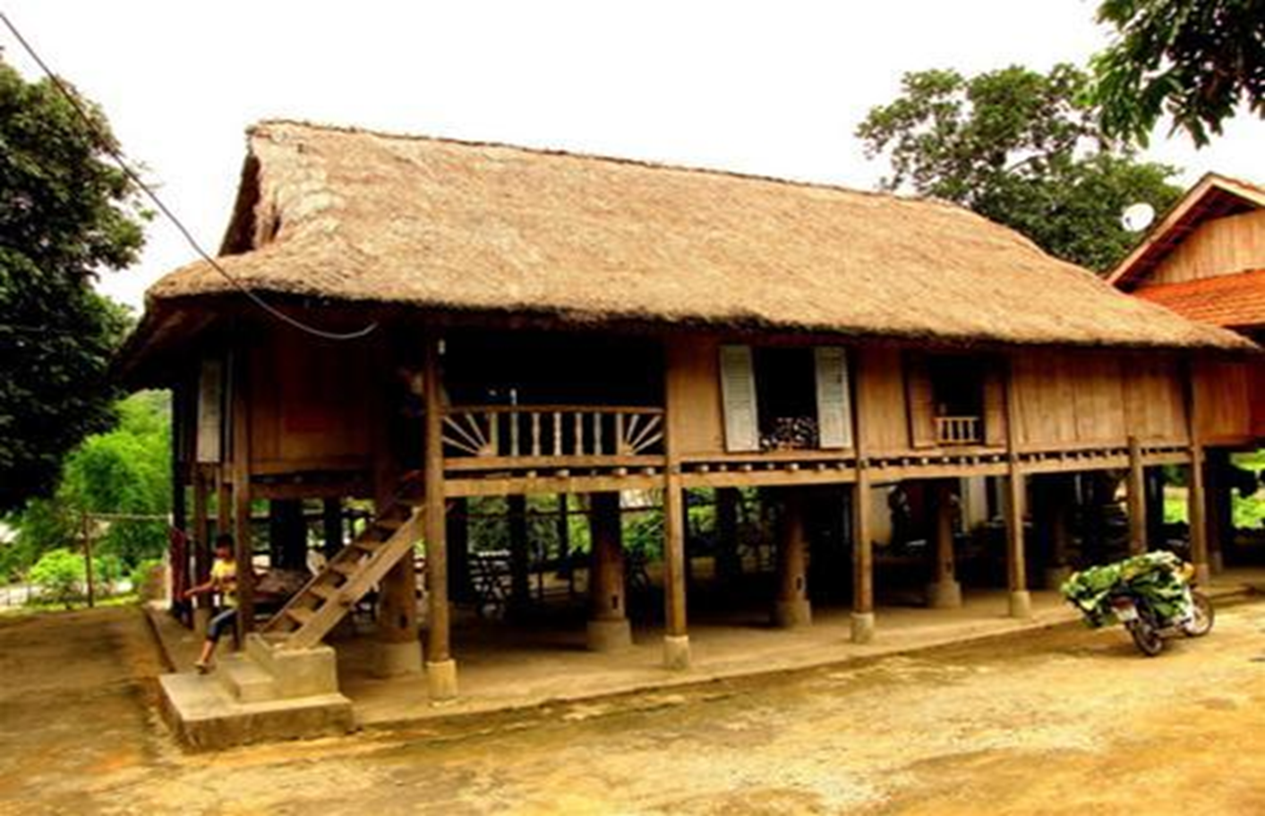
+ Nhà sàn được dựng cao, cách mặt đất một khoảng để tránh thú dữ và có cầu thang. Mái có nhiều hình dáng.

Slide 6
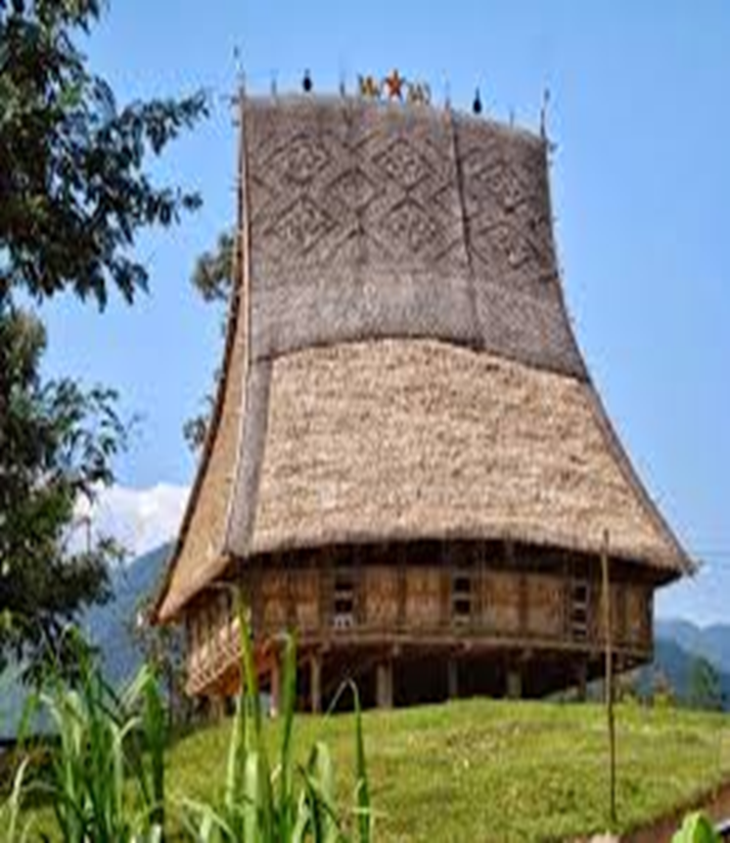
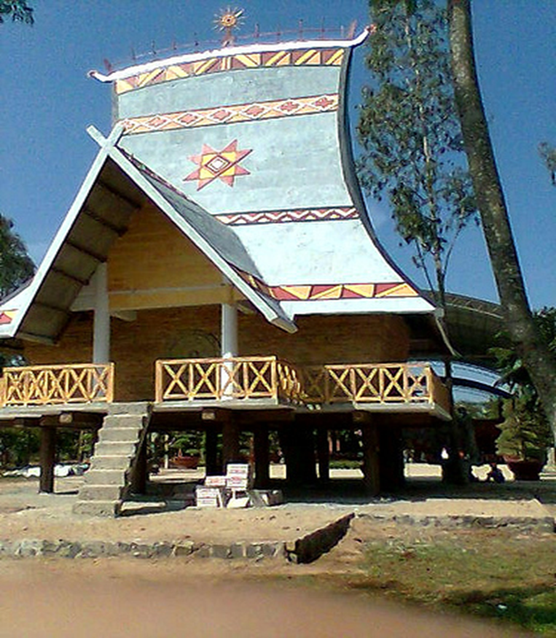
+ Nhà Rông là ngôi nhà cộng đồng của đồng bào Tây Nguyên.

Slide 7
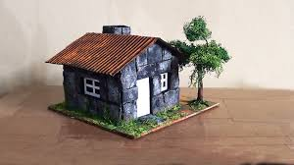
BÀI 3: KHU NHÀ TƯƠNG LAI

Slide 8
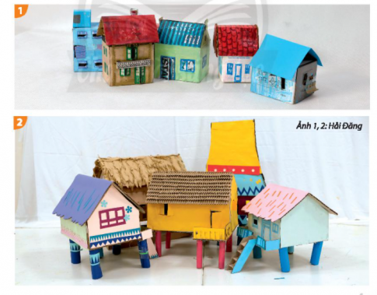
1. Khám phá hình khối
của mô hình các ngôi nhà

Slide 9
- Quan sát hình HS trả lời câu hỏi
Tập hợp các mô hình ngôi nhà từ bài trước, quan sát hình và lựa chọn:
- Các mô hình ngôi nhà cùng vùng địa lí ?
- Các mô hình ngôi nhà có tỉ lệ hình khối tương đồng với nhau ?
- Lập nhóm để tạo mô hình khu nhà trong tương lai ?

Slide 10
Gv: tóm tắt
- Các mô hình ngôi nhà cùng vùng địa lí: tranh 1
- Các mô hình ngôi nhà có tỉ lệ hình khối tương
đồng với nhau: tranh 2

Slide 11
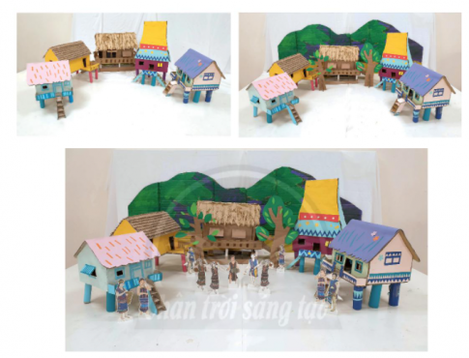
2. Cách tạo mô hình khu nhà
HS quan sát hình và chỉ ra cách tạo mô hình khu nhà
Quan sát hình trang 68- sgk

Slide 12
Gv: tóm TẮT
Cách tạo mô hình khu nhà:
_ Sắp xếp vị trí các ngôi nhà và không gian sinh hoạt chung.
_ Tạo quang cảnh phù hợp với khu nhà.
_ Trang trí và thêm nhân vật cho khu nhà sinh động hơn.
* Lưu ý: Kết hợp hài hòa, hình khối, đường nét, màu sắc của các mô hình ngôi nhà và cảnh vật có thể tạo được mô hình ngôi nhà.

Slide 13
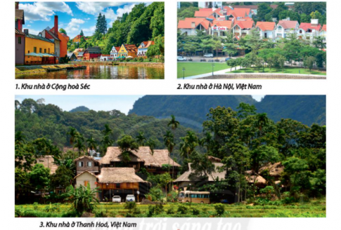
3. Tạo mô hình khu nhà tương lai
- HS tham khảo hình ảnh các khu nhà trong thực tế.
- HS xây dựng ý tưởng về khu nhà tương lai.
- HS xác định cảnh vật phù hợp với khu nhà.
- HS thực hiện theo ý thích.

Slide 14
Gv: tóm TẮT
Học sinh tạo mô hình khu nhà tương lai theo hướng:
- Tham khảo hình ảnh các khu nhà trong thực tế.
- Xây dựng ý tưởng về khu nhà tương lai.
- Xác định cảnh vật phù hợp với khu nhà.
- Thực hiện theo ý thích.
* Lưu ý: Có thể kết hợp các vật liệu khác nhau để tạo cảnh vật cho ngôi nhà.

Slide 15

HS THỰC HÀNH
EM HÃY TẠO MÔ HÌNH KHU NHÀ TƯƠNG LAI

Slide 16
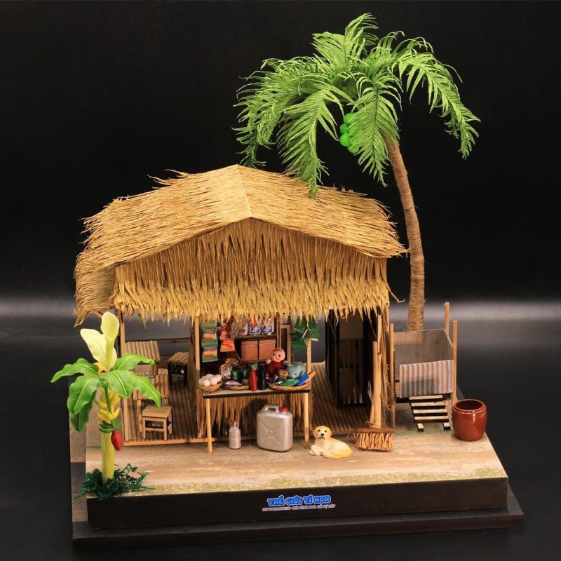
QUAN SÁT HÌNH ẢNH CỦA GV

Slide 17
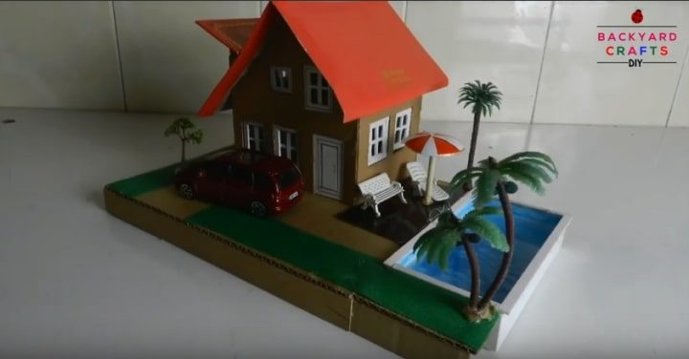

Slide 18
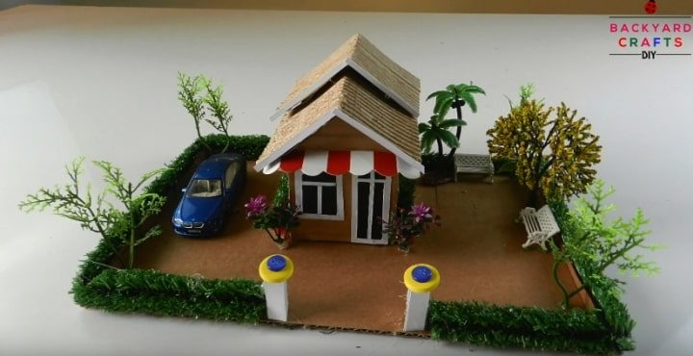

Slide 19
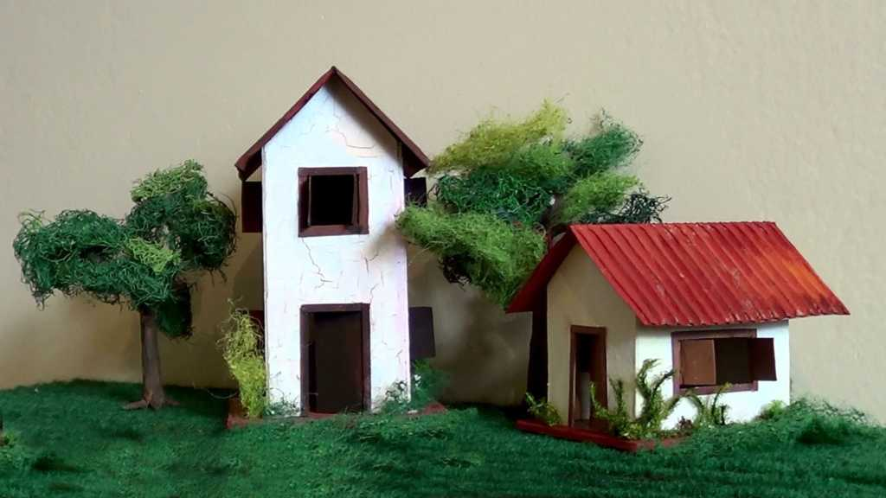

Slide 20
4. Trưng bày sản phẩm và chia sẻ
Học sinh thực hiện, trưng bày, nêu cảm nhận và phân tích:
Mô hình khu nhà em yêu thích.
Các hình khối tạo nên khu nhà.
Cách sắp xếp cảnh vật tạo nhịp điệu, không gian trong mô hình.
Vùng địa lí của mô hình khu nhà.
Hướng điều chỉnh để khu nhà hoàn thiện hơn

Slide 21
5. Giới thiệu về khu nhà tương lai của em
Chia sẻ về cuộc sống và nét văn hóa của cư dân trong mô hình khu nhà của nhóm
Gợi ý: Học sinh có thể chọn cuộc sống và nét văn hóa của cư dân trong mô hình khu nhà các dân tộc ở Tây Nguyên để trình bày và chia sẻ:

Slide 22
Cuộc sống: đời sống kinh tế đồng bào các dân tộc Tây Nguyên còn khó khăn, họ đang trong quá triinhf xây dựng cuộc sống mới, phần lớn là đồng bào Thái, Mường, Dao, Mông, Tày, Nùng.
Văn hóa: Tây Nguyên là một vùng đất đậm đặc về văn hóa dân gian truyền thống của đồng bào các dân tộc thiểu số. Hệ thống di sản văn hóa vật thể và phi vật thể rất phong phú, độc đáo mang bản sắc đặc thù, thể hiện ở các loại hình : Khảo cổ, văn hóa luật tục, văn hóa cư trú, nhà rông - nhà dài, văn hóa cồng chiêng và nhạc cụ dân tộc, diễn xướng dân gian, các loại hình nghệ thuật dân gian truyền thống, văn hóa ẩm thực, văn hóa trang phục, ngôn ngữ-chữ viết, chạm khắc-hoa văn, họa tiết, dệt thổ cẩm, đan lát...

Slide 23
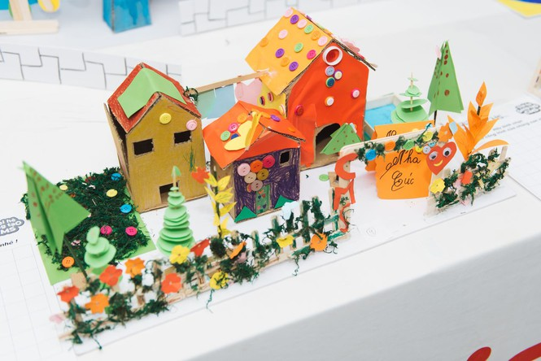
QUAN SÁT HÌNH ẢNH CỦA HS

Slide 24
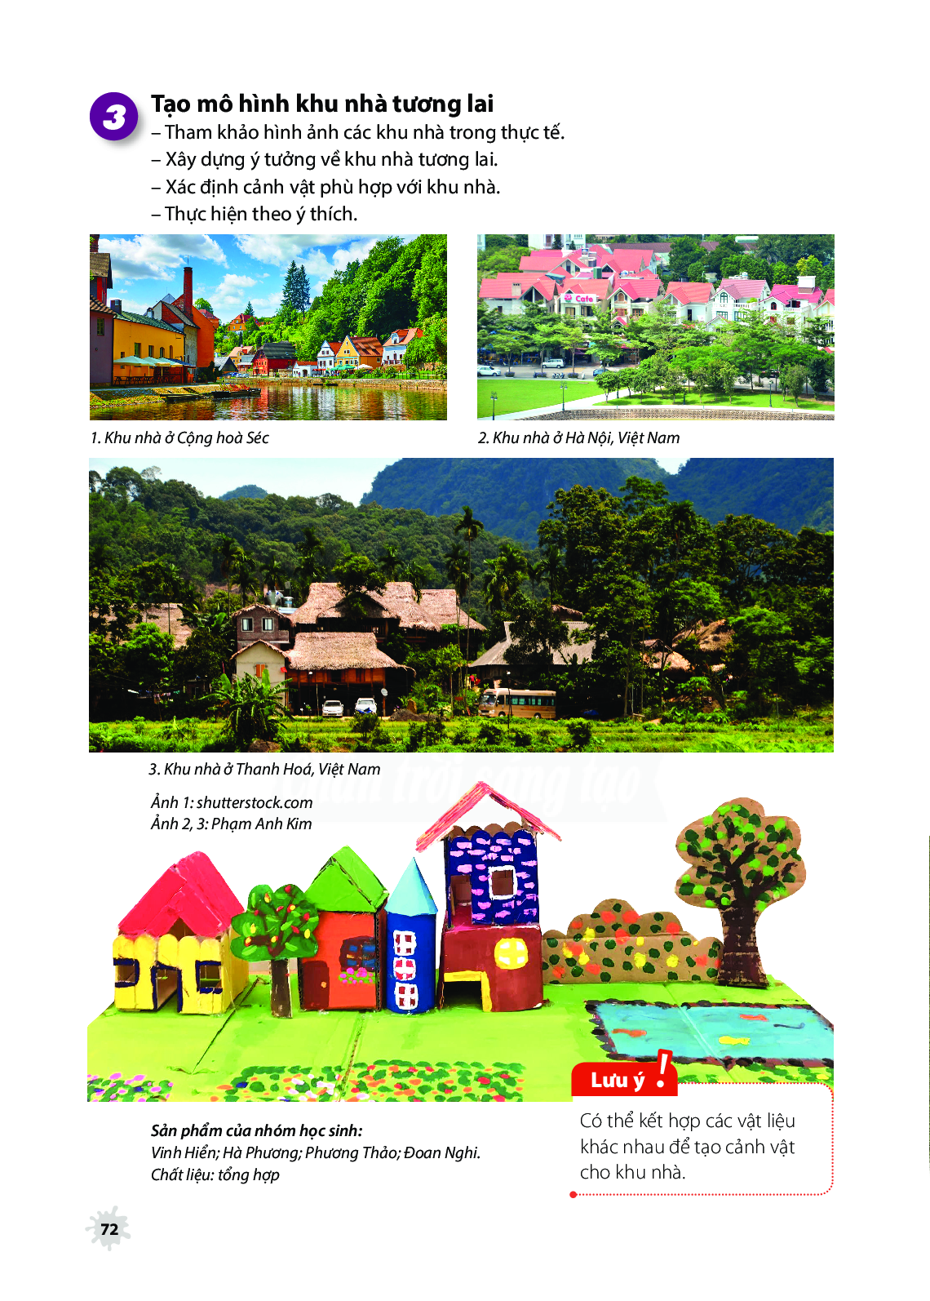

Slide 25
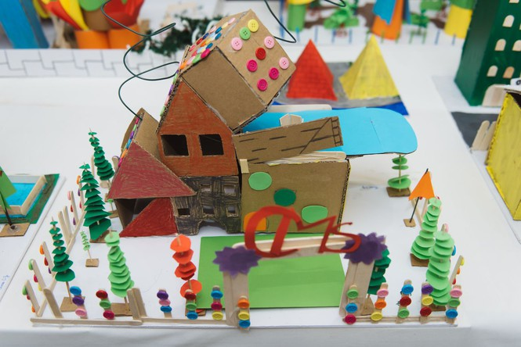

Slide 26
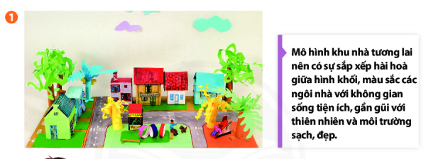
2
3
1

Slide 27
PHÂN TÍCH- ĐÁNH GIÁ
Trưng bày sản phẩm và chia sẻ
- Em mong muốn tạo ra khu nhà tương lai như thế nào ?
-

Slide 28
Gv: tóm tắt
- Mô hình ngôi nhà tương lai nên có sự sắp sếp hài hòa giữa hình khối và màu sắc các ngôi nhà với không gian sống tiện ích gần gũi với thiên nhiên môi trường xanh sạch đẹp ..

Slide 29
VẬN DỤNG - PHÁT TRIỂN
- Học sinh rút ra ý nghĩa bài học vê môi trường sông xung quanh em ,các vật liệu hình khối tái chế ,vệ sinh môi trường xanh sạch đẹp .

Slide 30


KÍNH CHÚC CÁC THẦY, CÔ GIÁO
MẠNH KHỎE – HẠNH PHÚC

